Slide 1
Результаты этапа междисциплинарного проекта
Федеральное государственное автономное образовательное учреждение высшего
образования «Национальный исследовательский университет
«Московский институт электронной техники»
Дисциплина: «Проектирование человеко-машинного интерфейса»
Студенты ПИН-27: Убоженко Матвей Семёнов Андрей
2025

Slide 2
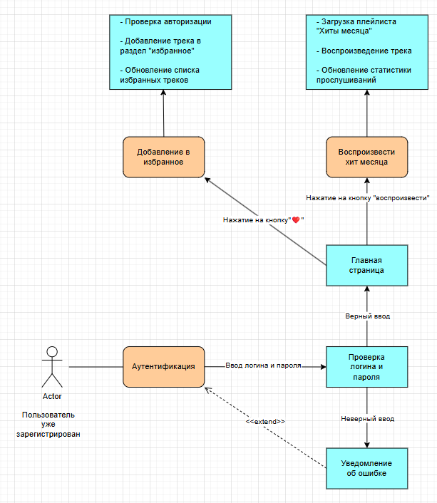
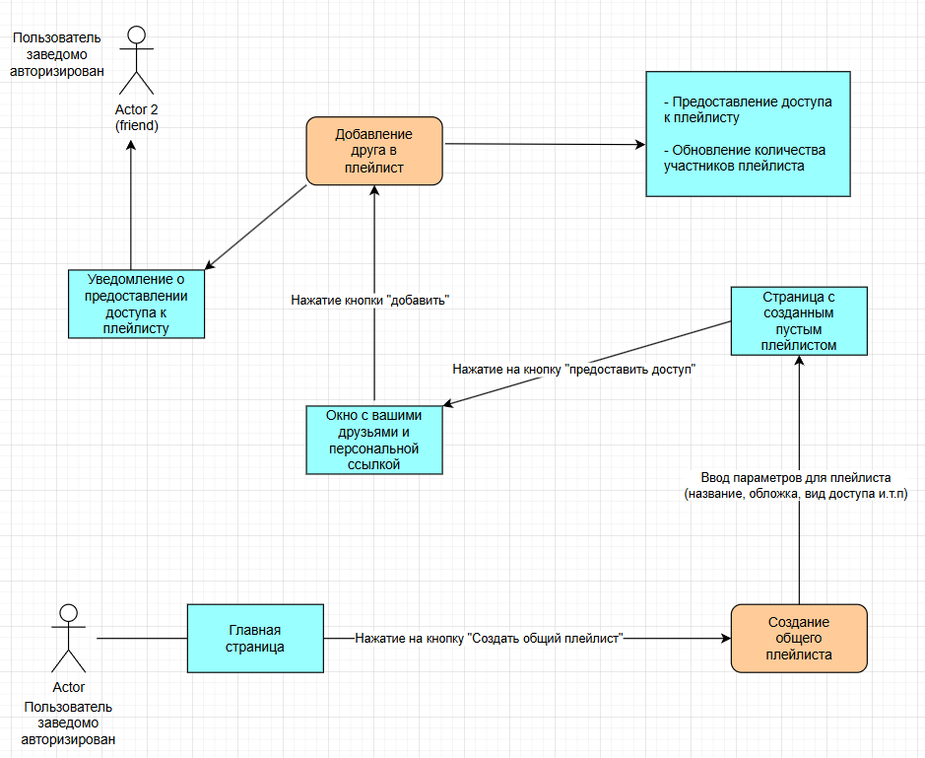
Структура сценария использования

Slide 3
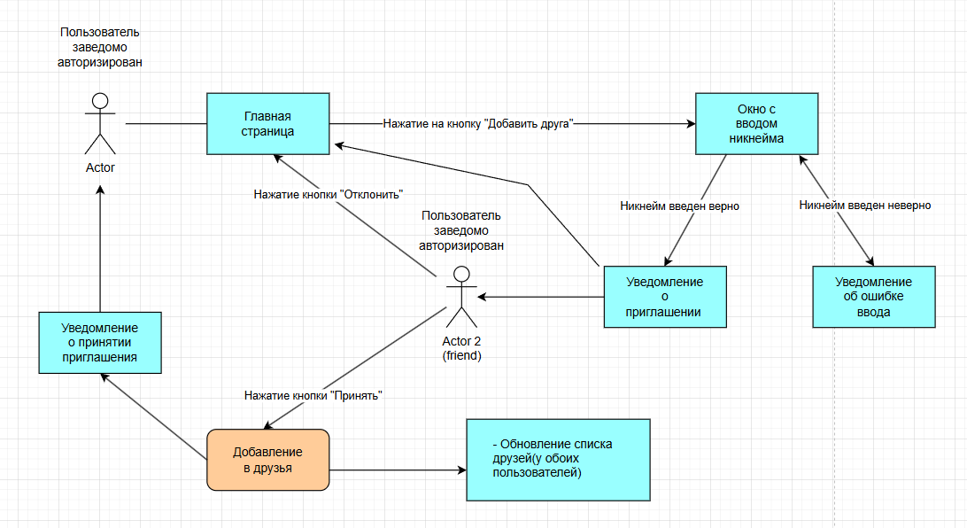

Slide 4
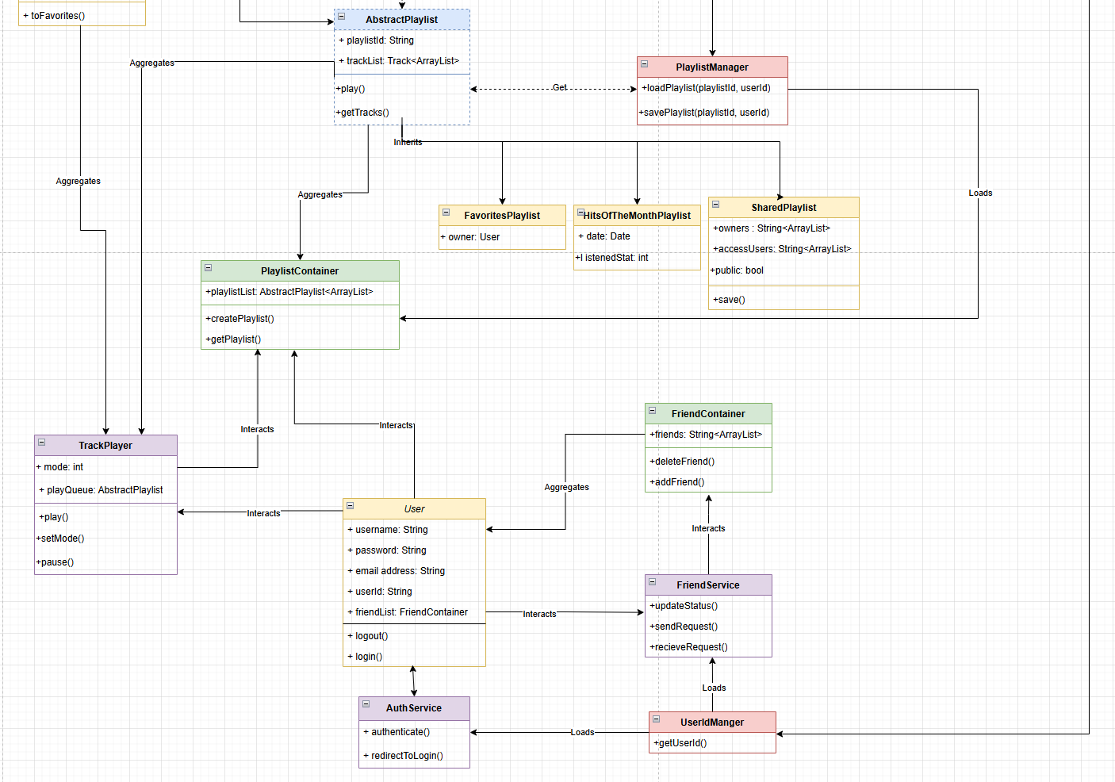
Классовая диаграмма

Slide 5
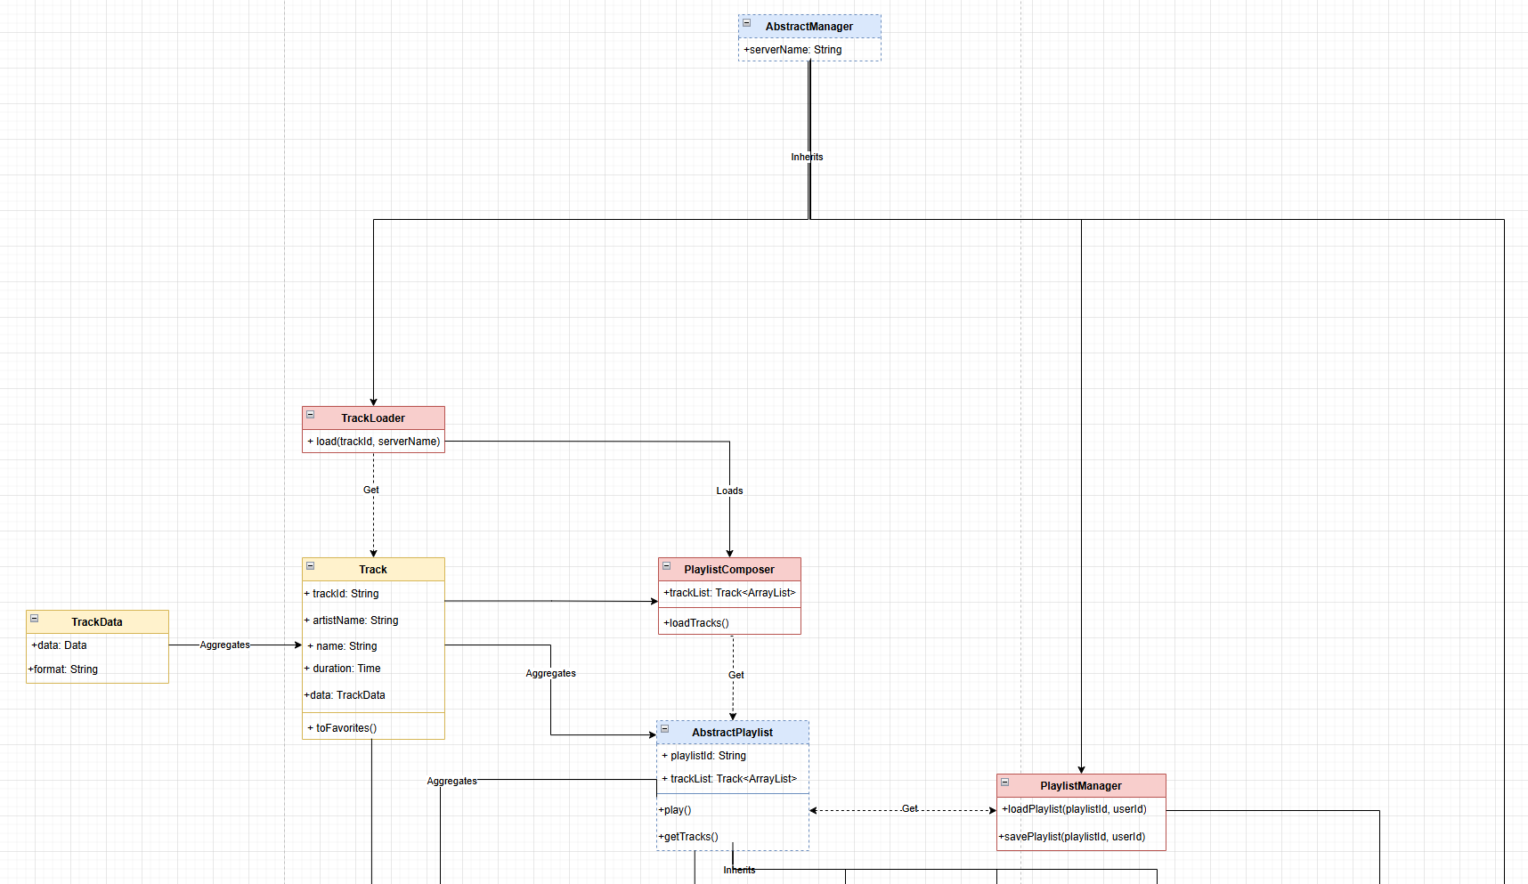

Slide 6
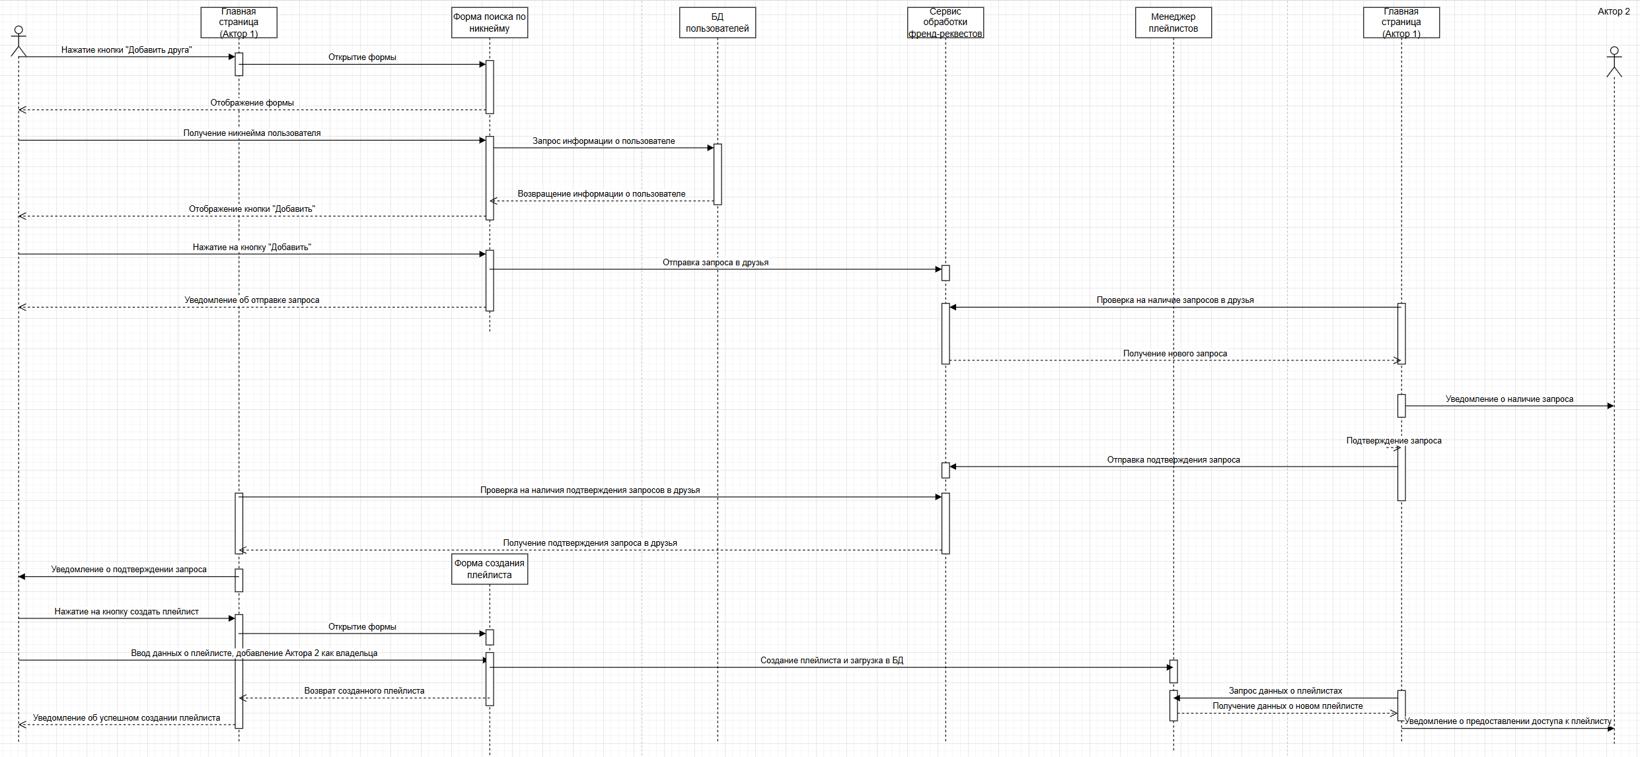
Диаграмма последовательности

Slide 7
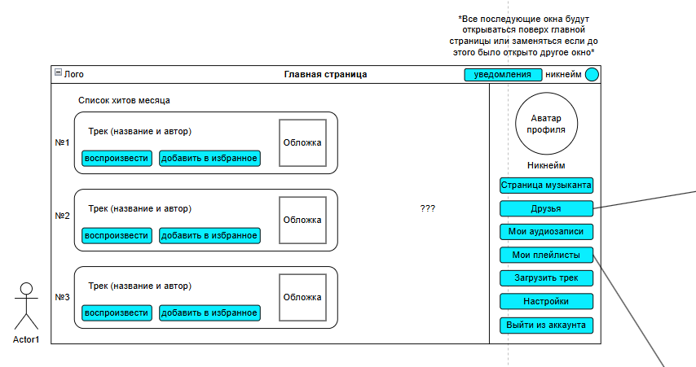
Макет расстановки основных блоков

Slide 8
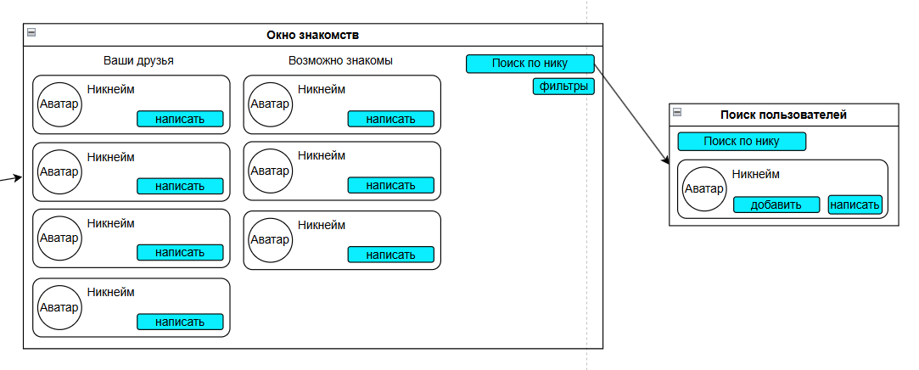
Макет расстановки основных блоков

Slide 9
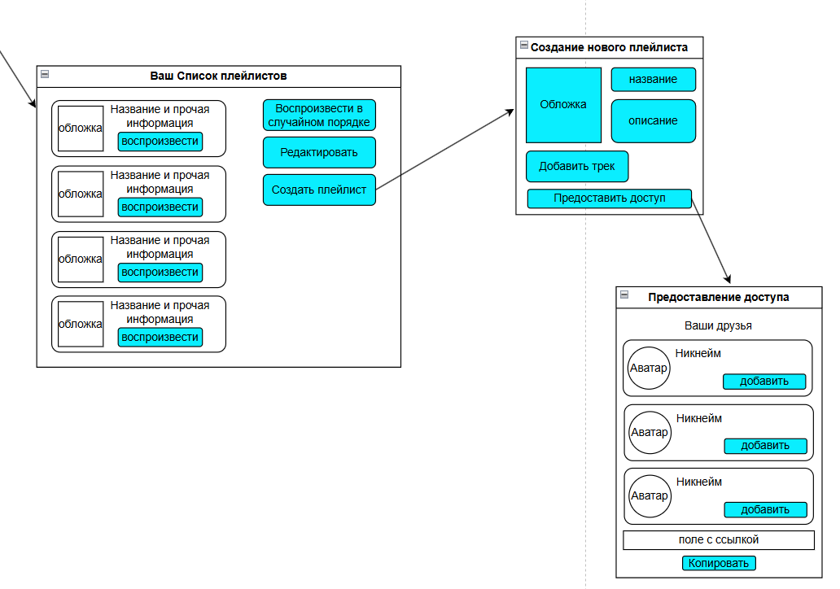
Макет расстановки основных блоков

Slide 10
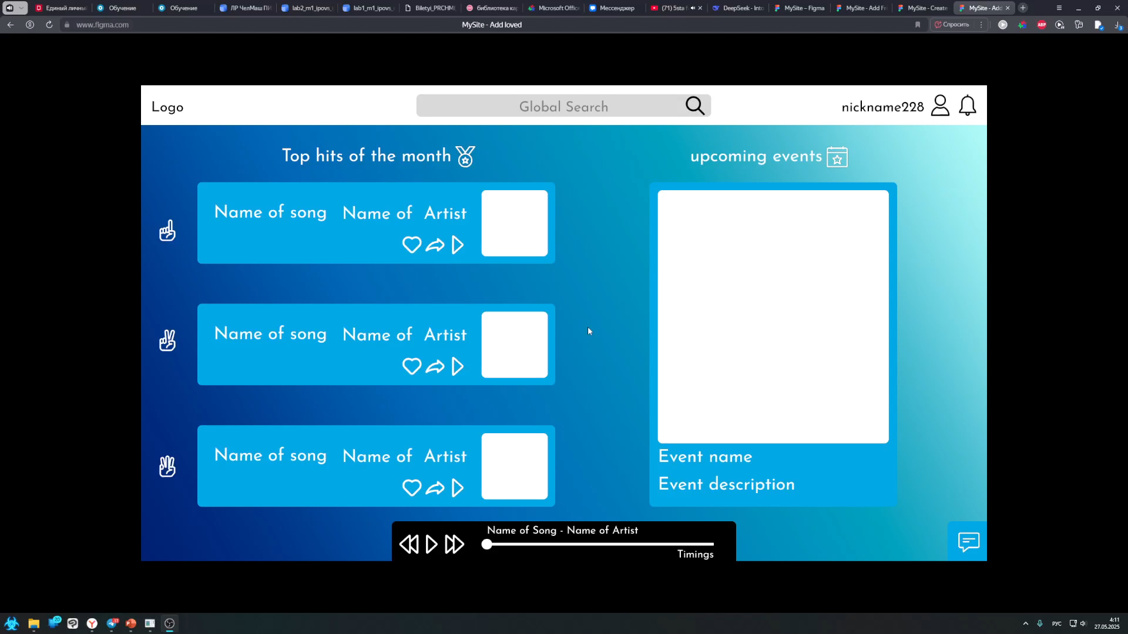
Дизайн экранных форм – сценарий 1

Slide 11
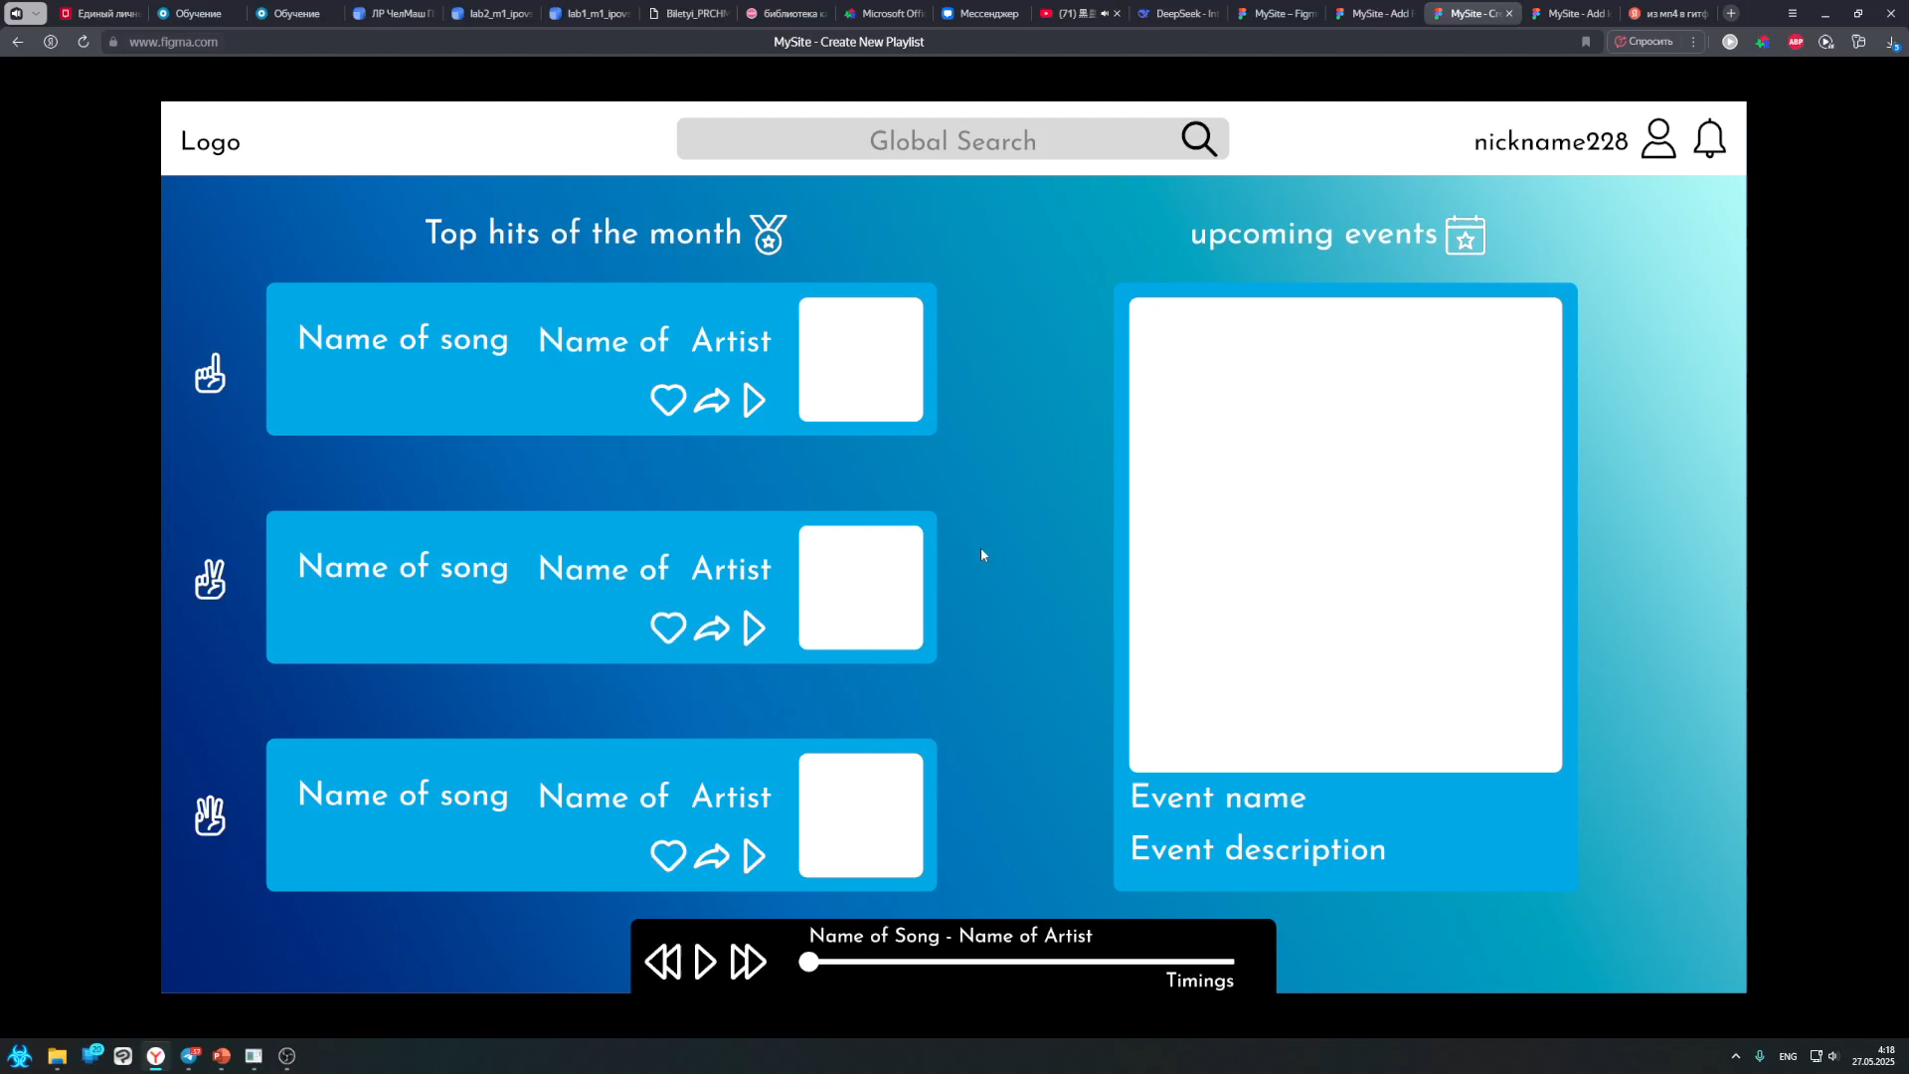
Дизайн экранных форм – сценарий 2

Slide 12
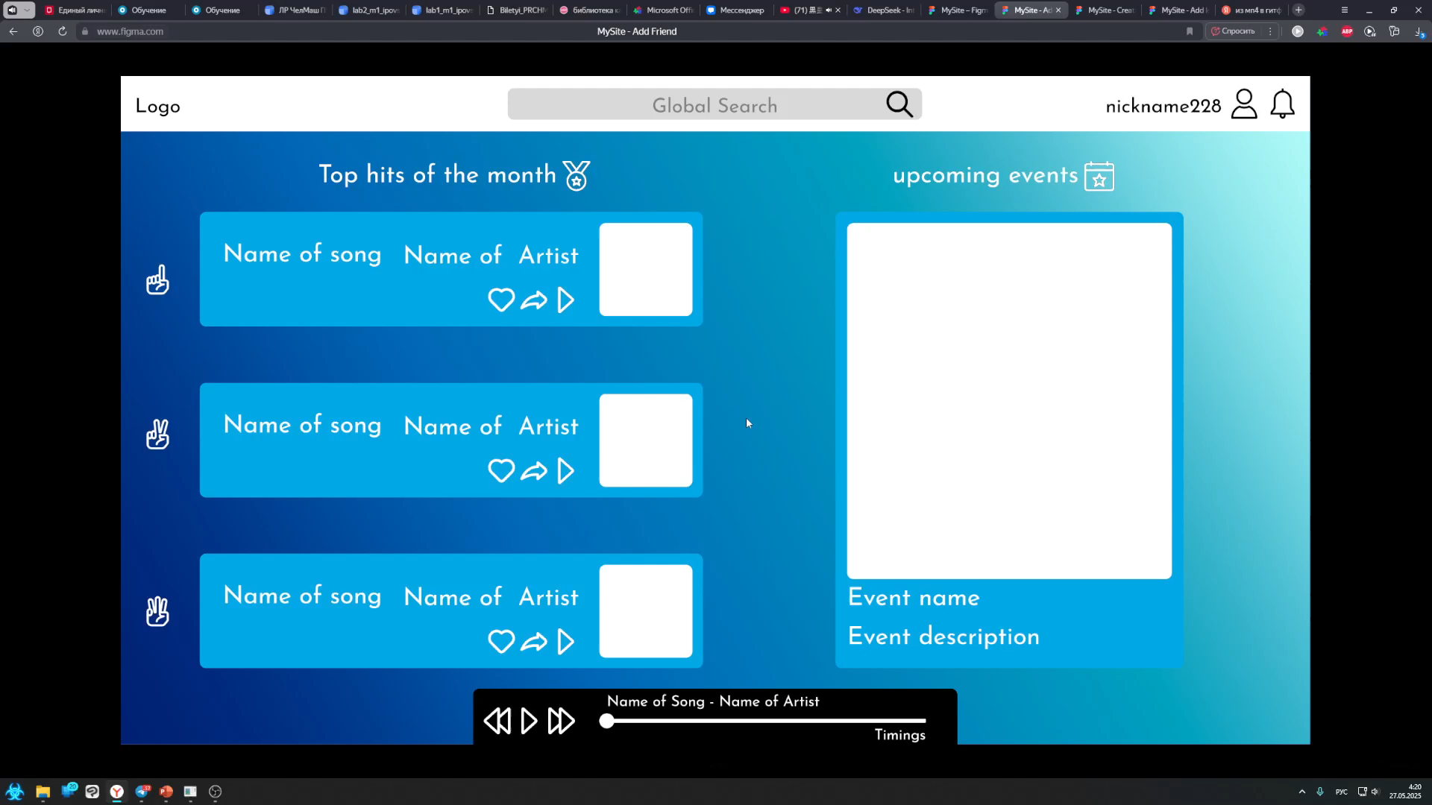
Дизайн экранных форм – сценарий 3

Slide 13
Thanks!
Do you have any questions?

